Slide 1
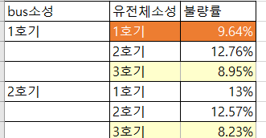
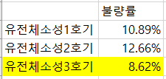
06
(주) PDP-One
개선안
최적경로 탐색
1. 유의공정을 고려한 최적경로 탐색
유전체 소성 3호기의 불량률이 낮기 때문에 BUS소성 설비와 상관없이 유전체 소성 3호기를 채택
하지만, 유전체 소성 3호기가 과부하시 前공정이 BUS소성 1호기일 경우 유전체 소성 1호기를 채택함으로써 불량률을 개선

Slide 2
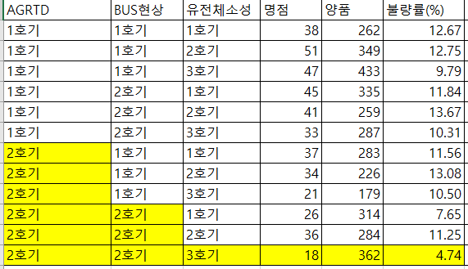
06
(주) PDP-One
개선안
최적경로 탐색
2. VITAL FEW를 고려한 최적경로 탐색
BUS_DEVELOP_TEMP_TANK2(BUS 공정 현상 온도)
DIELEC_FIRE_EXHAUST5_HEAT (유전체 소성 배기량)
AG_RTD_TEMP_GLASS_OUT(AG RTD공정 배출 온도)
Vital Few
다음과 같은 경로를 채택시 불량률이 4.74%까지 감소함
최적경로가 과부하시 차선경로를 채택(불량률 10%이하 경로)

